Slide 1
Викторина по экологии: «Загадки леса» подготовительная группа
Автор: Тарасова Татьяна Николаевна
Воспитатель МДОУ ИРМО «Марковский детский сад комбинированного вида»

Slide 2
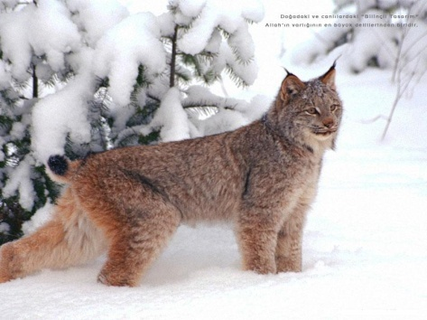
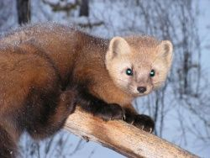
Какой лесной зверь сушит себе грибы на ветках?

Slide 3
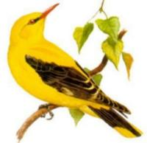
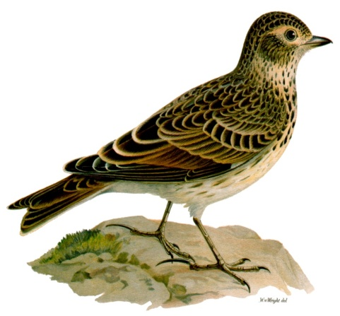
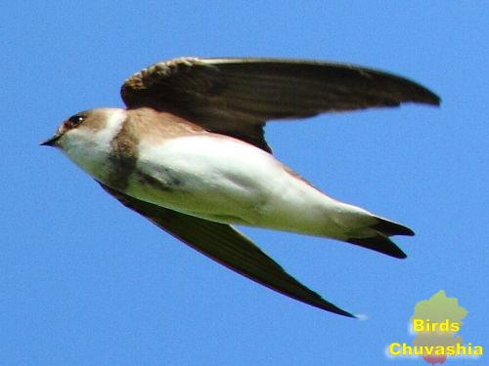
Какие птицы роют себе норы по берегам рек?

Slide 4
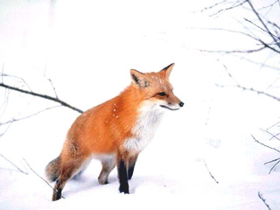
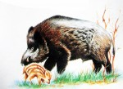
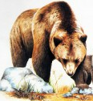
Какой страшный зверь падок до малины?

Slide 5
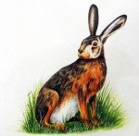
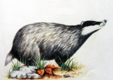
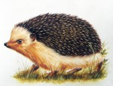
Какое животное не впадает в зимнюю спячку?

Slide 6
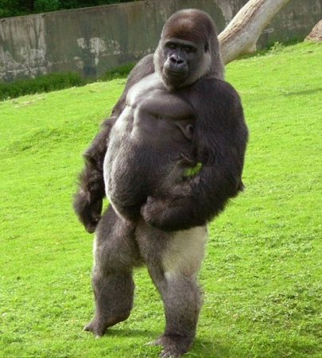
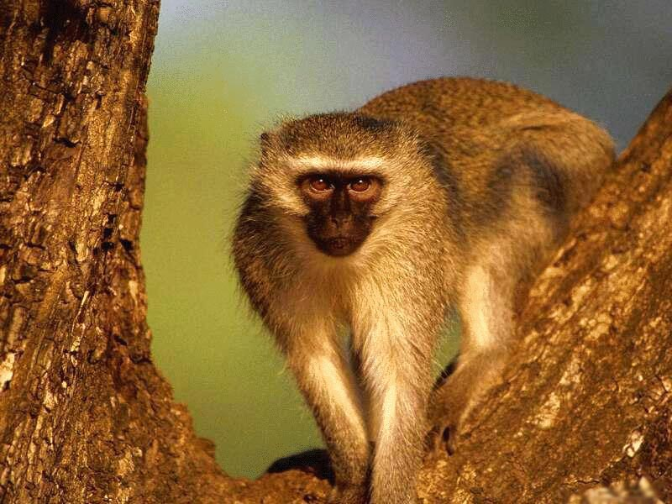
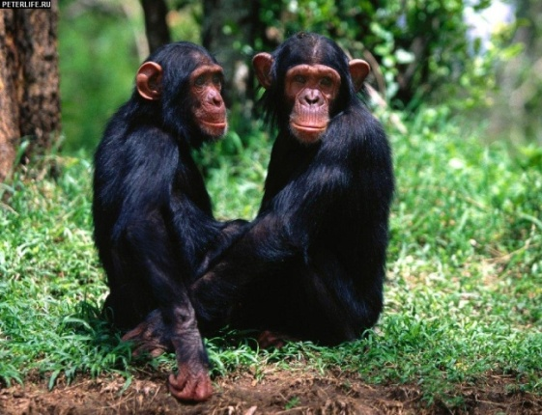
Какая обезьяна самая большая?

Slide 7
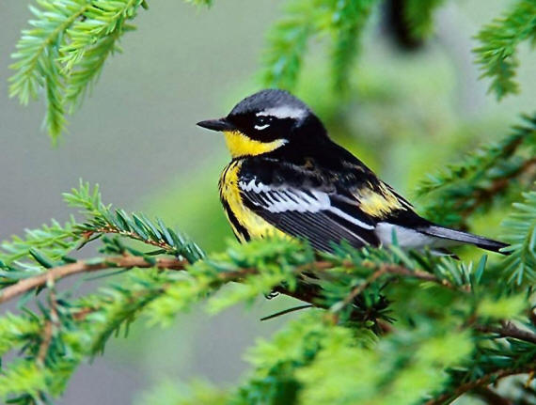
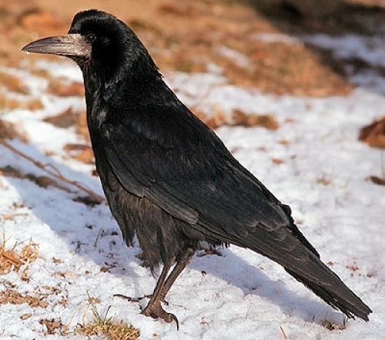
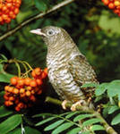
Назовите птицу, которая прилетает к нам самой первой и улетает самой последней осенью?

Slide 8
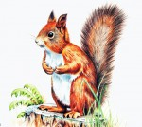
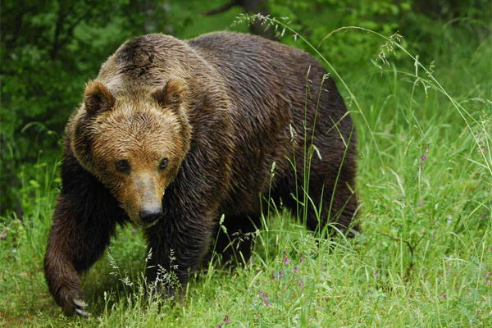
Кто из лесных обитателей любит полакомиться муравьями и их личинками?

Slide 9
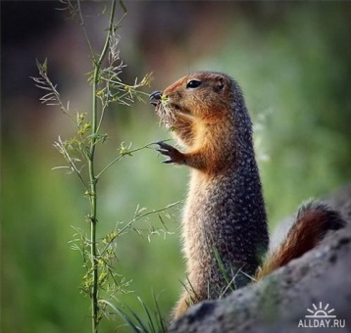
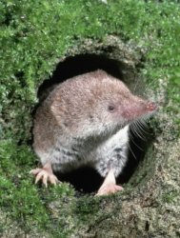
Зверёк этот живёт в земле. Там и спит, там и еду – насекомых и их личинок – себе находит. Увидать его трудно. Но узнать о том, где он, можно по кучкам свежей земли.

Slide 10
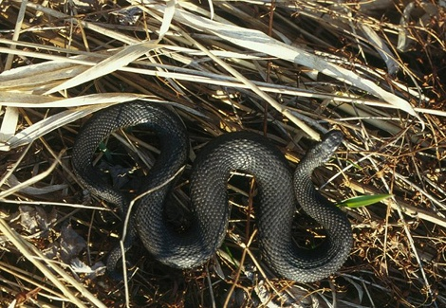
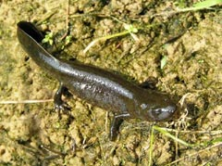
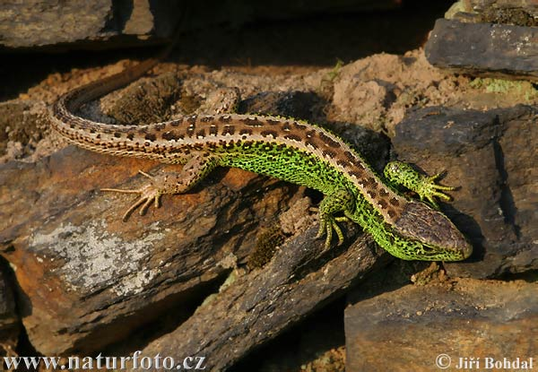
Мелькнула в траве и скрылась, только её и видели. Ну, а если всё-таки схватит её враг, то оставит она ему свой хвост. Пока враг разберётся, что к чему – она скроется, а хвост потом отрастит.

Slide 11
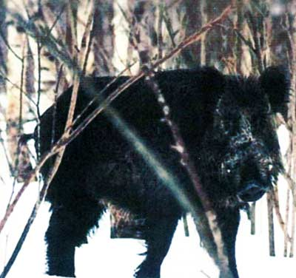
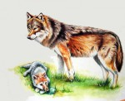
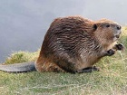
Этот зверь валит деревья зубами без топора, зубы его длинные и острые.

Slide 12
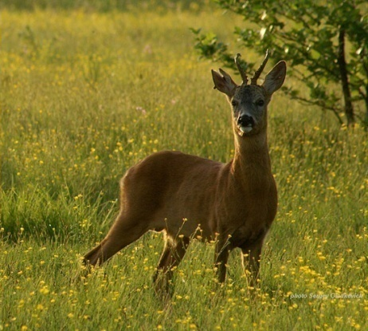
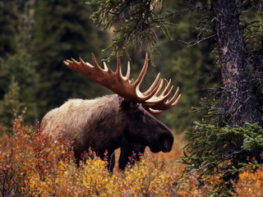
Всем, всем, всем! У кого возникла надобность в рогах. Раз в год обращайтесь ко мне.

Slide 13
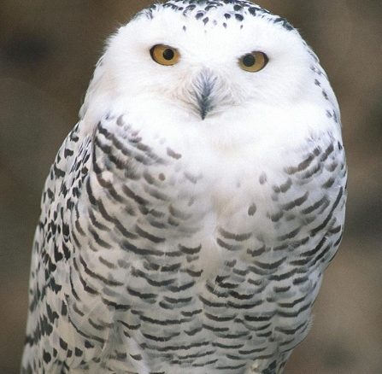
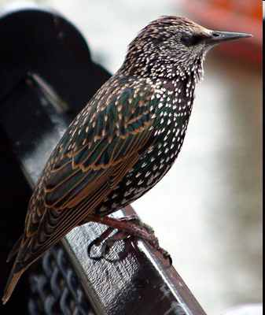
Птенцы какой птицы не знают своей матери?

Slide 14
МОЛОДЦЫ!

